Slide 1
Reference Manager: ZOTERO
Pusat Publikasi Akademik LP2M UM

Slide 2
Pendahuluan
www.um.ac.id

Slide 3
Pendahuluan
Untuk menghasilkan karya ilmiah yang berkualitas, merujuk suatu karya ilmiah yang relevan merupakan salah satu aspek penting.
Dalam merujuk suatu karya ilmiah, mencantumkan karya tersebut sebagai sumber referensi merupakan bagian dari etika ilmiah (memberi pengakuan/penghargaan terhadap inspirasi, pengetahuan, dan data agar terhindar dari plagiasi).
Fakta di lapangan, sering ditemukan tindakan plagiasi karena “ketidaktahuan” penulis, atau bahkan ada beberapa kasus plagiasi “disengaja”.

Slide 4
Pendahuluan
Zotero adalah salah satu
reference manager yang dapat
digunakan secara gratis yang
memudahkan penulis untuk
mengelola sumber-sumber referensi yang dimiliki
sebagai acuan dalam penulisan
rujukan
Zotero memiliki kemampuan
untuk mendeteksi konten-konten yang tersedia di dalam
laman sebuah web, dan
menyimpannya ke dalam
komputer sebagai perpustakaan
(digital) pribadi hanya dengan
satu kali klik.
Zotero secara otomatis akan
mengindeks konten teks
lengkap dari koleksi yang
dimiliki atau ditambahkan ke
dalam aplikasi. Zotero juga
dilengkapi dengan kemampuan untuk
menemukan apa yang dicari hanya
dengan beberapa penekanan tombol.
Pusat Publikasi Akademik LP2M UM

Slide 5
Pendahuluan
Secara umum, beberapa softawares sitasi antara lain:
Zotero
Mendeley
EndNote
RefWorks
Paper
Docear
ReadCube
dll

Slide 6
Pendahuluan
Dengan demikian, pemahaman dan sekaligus praktek pengelolaan referensi memjadi penting bagi banyak pihak (Dosen/peneliti, mahasiswa, bahkan pengelola jurnal, pengelola prosiding seminar, atau lainnya)
Secara umum, ada 2 sistem referensi yang dianut dalam karya ilmiah, yaitu sistem sistem nama-tahun (sistem Harvard) dan sistem penomoran (Vancouver).
Fakta di lapangan, sering ditemukan pengelolaan referensi secara klasik yang kurang efektif dan efisien.
Teknik pengelolaan referensi klasik (manual) ➔ modern (sofwares + online)

Slide 7
Pendahuluan
Pada pertemuan ini, kita fokuskan pada pemanfaatan Zotero dan kalau memungkinkan sekaligus Mendeley

Slide 8
Instalasi Zotero
www.um.ac.id

Slide 9
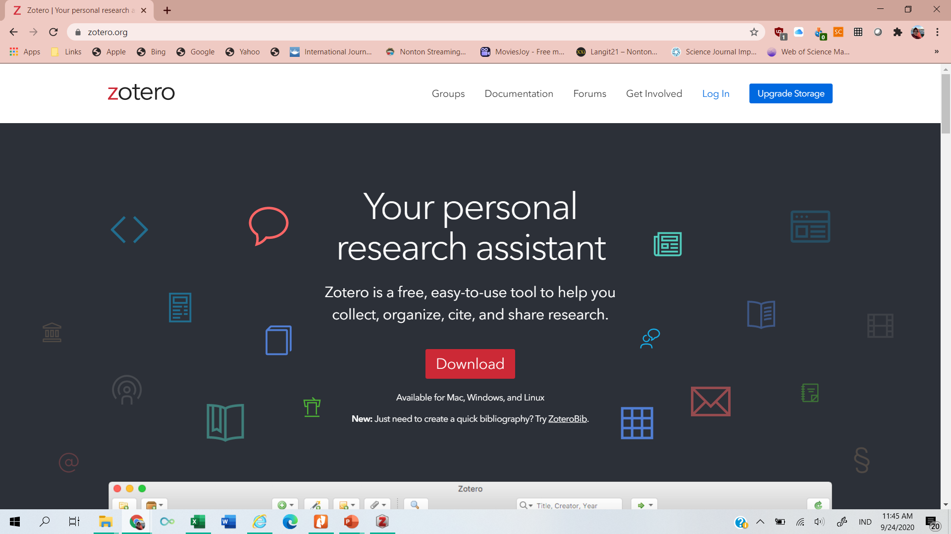
Instalasi Zotero www.zotero.org
Add-on
Stand alone
01
Install add-on for mozila and chrome.
02
Chrome, Mozila Firefox, Explorer.
Pusat Publikasi Akademik LP2M UM

Slide 10
Versi add-on pada browser mozila firefox dan chrome
Pusat Publikasi Akademik LP2M UM

Slide 11
Pusat Publikasi Akademik LP2M UM

Slide 12
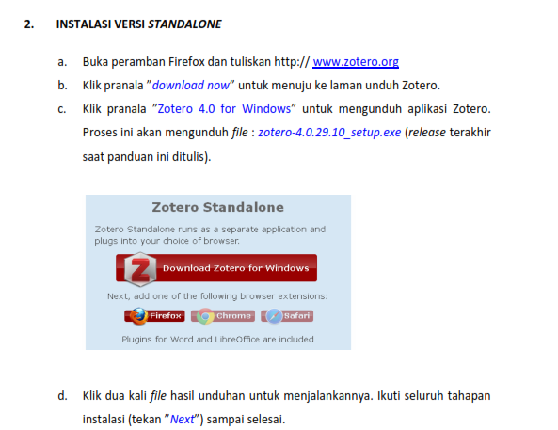
Zotero 5.0 for windows
Zotero-5.0.89_setup.exe
Pusat Publikasi Akademik LP2M UM

Slide 13
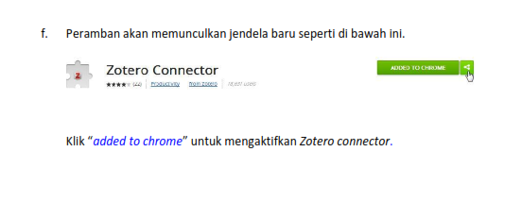
Pusat Publikasi Akademik LP2M UM

Slide 14
Interface Zotero
Pusat Publikasi Akademik LP2M UM

Slide 15
Pangkalan Data
Menambahkan folder
Pusat Publikasi Akademik LP2M UM

Slide 16
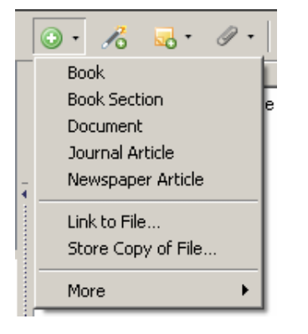
Menambah referensiSecara manual
1
2
Pusat Publikasi Akademik LP2M UM

Slide 17
Isikan keterangan pada dokumen yang akan ditambahkan
Dibagian kanan zotero

Slide 18
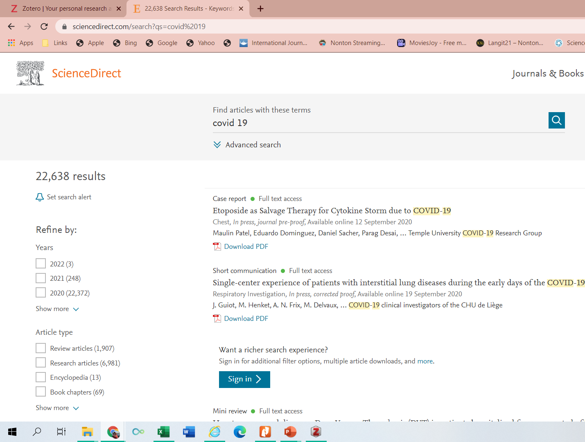
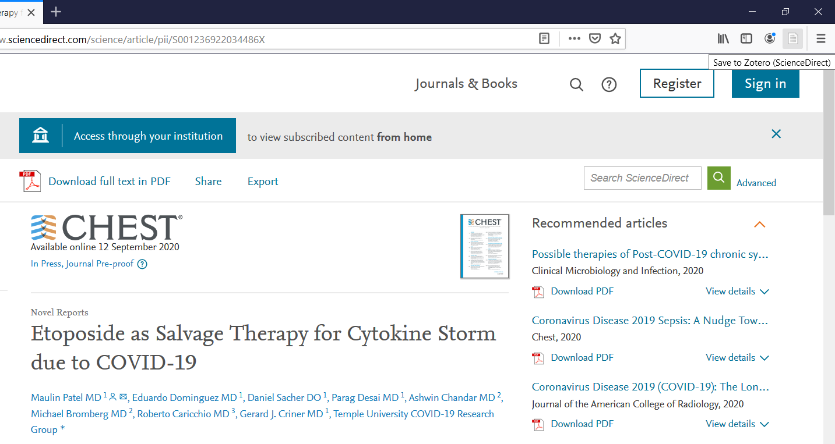
Menambah referensi dari internet (add –on)
Misalnya, buka laman https://www.sciencedirect.com/
Masukkan kata kunci, misalnya covid 19
Pilih salah satu artikel dan tambahkan ke dalam zotero dengan klik ikon samping kanan logo zotero pada browser firefox. Artikel otomatis akan ditambahkan ke dalam zotero
Pusat Publikasi Akademik LP2M UM

Slide 19
Menambah reference dari pdf
Pusat Publikasi Akademik LP2M UM

Slide 20
Menambah referensi dari identifier

Slide 21
Membuat kutipan dan daftar pustaka dengan ZOTERO
Pusat Publikasi Akademik LP2M UM

Slide 22
Integrasi zotero dengan aplikasi pengolah kata
Install plugin untuk ms. Word
Buka laman https://www.zotero.org/support/word_processor_integration pada browser
Pusat Publikasi Akademik LP2M UM

Slide 23
Menambah sitasi ke dalam MS. Word
Buka aplikasi MS. Word
Tentukan citation style yang akan dipergunakan, misalnya IEEE
Klik “Document Preferences” dan pilih style “IEEE”
Pusat Publikasi Akademik LP2M UM

Slide 24
Menambah sitasi ke dalam MS. Word
Tekan tombol “Add/Edit Citation” pada plugin Zotero
Pilih tampilan “classic view”
Pusat Publikasi Akademik LP2M UM

Slide 25
Menambah sitasi ke dalam MS. Word
Pilih artikel yang disitasi dan klik OK
Pada dokumen MS. Word akan terlihat sitasi yang telah dibuat
Pusat Publikasi Akademik LP2M UM

Slide 26
Merubah citation style
Klik document preferences
Pilih citation style yang akan digunakan/diubah. Misalnya : American Psychological Association (APA) 7th edition

Slide 27
IEEE citation style
APA 7th Edition citation style
Pusat Publikasi Akademik LP2M UM

Slide 28
Membuat daftar pustaka
Letakkan kursor pada tempat daftar pustaka
Tekan tombol “insert bibliography”
Pusat Publikasi Akademik LP2M UM

Slide 29
Terima Kasih
Helpdesk : tpp@um.ac.id

